Slide 1

挑战信息学奥林匹克
C++程序设计（2）
递归函数

Slide 2
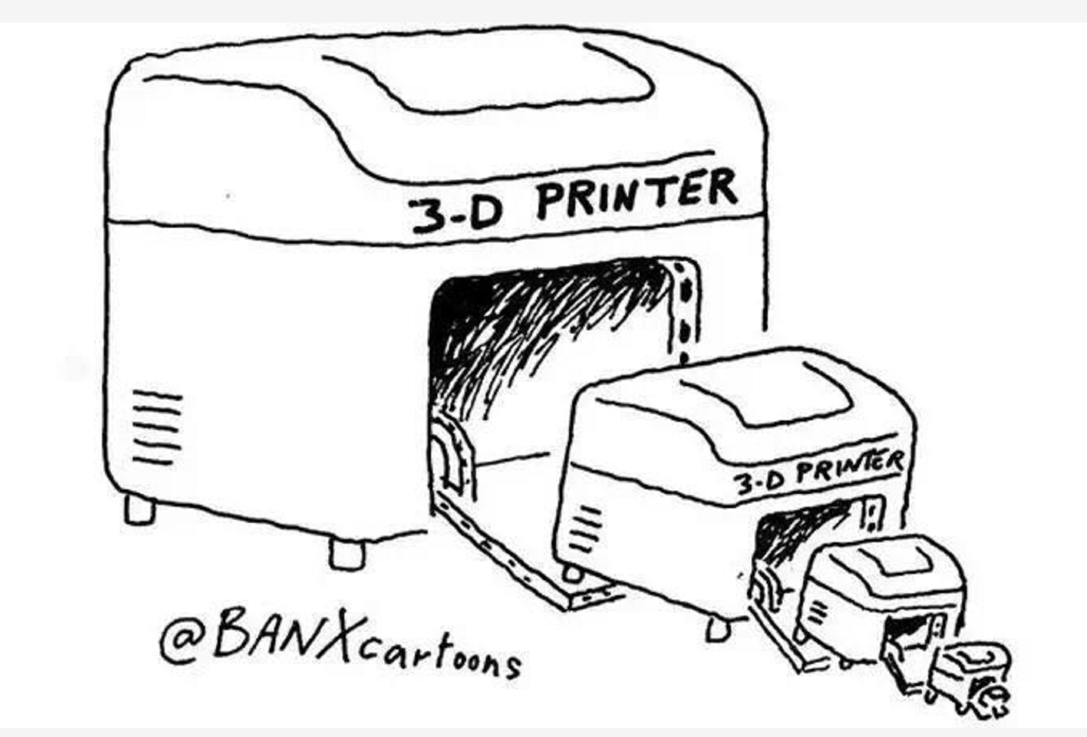
递归

Slide 3
递归-解决问题的方法
递归函数
在函数中自己调用自己
递归算法
用递归的思想解决问题

Slide 4
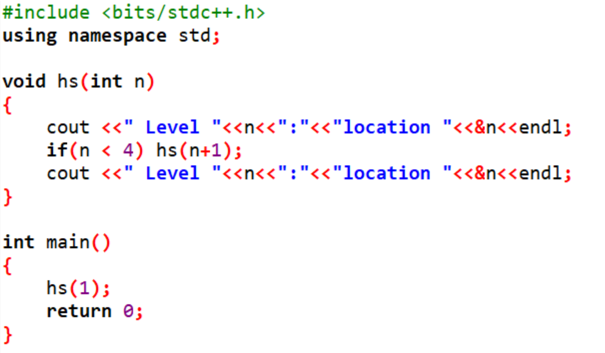
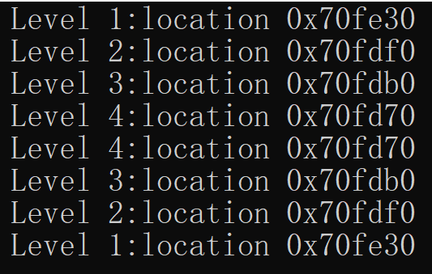
认识递归

Slide 5
认识递归
n=4
n=3
n=2
n=1

Slide 6
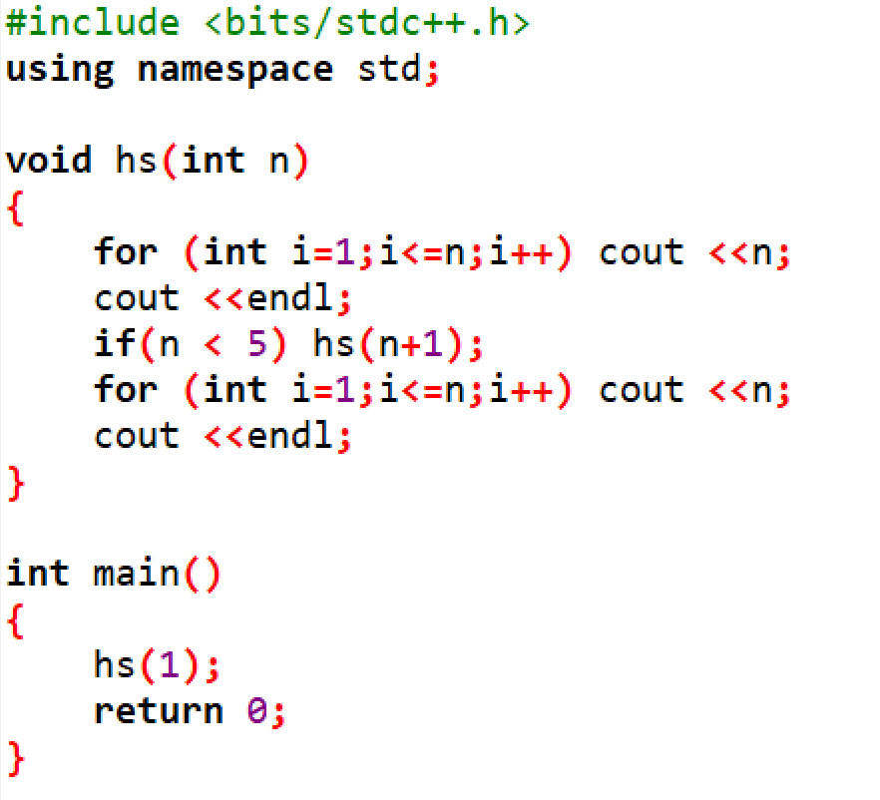
想一想：这个程序的输出是什么？

Slide 7
阶乘问题
n!=1*2*3*4……*(n-1)*n
函数：
f(n)=n!
f(n)=n*f(n-1)
f(n-1)=(n-1)*f(n-2)
当n=1时，f(1)=1
1 (n=1)
f(n)=
n*f(n-1) (n>1)

Slide 8
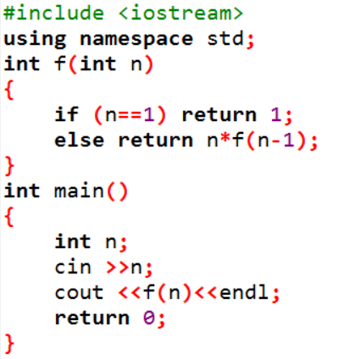
阶乘问题

Slide 9
阶乘问题
写递归函数时必须遵循下列条件：
存在递归关系，问题可以划归为一个子问题。
递归有终止的条件（边界条件）。

Slide 10
阶乘问题
f(1)=1
栈
2*f(1)
3*f(2)
4*f(3)
5*f(4)
f(5)

Slide 11
斐波那契数列
0，1，1，2，3，5，8，13，21，34， 55……
递归关系
fib(n)=fib(n-1)+fib(n-2) n>=2
递归终止条件
fib(0)=0 n=0
fib(1)=1 n=1

Slide 12
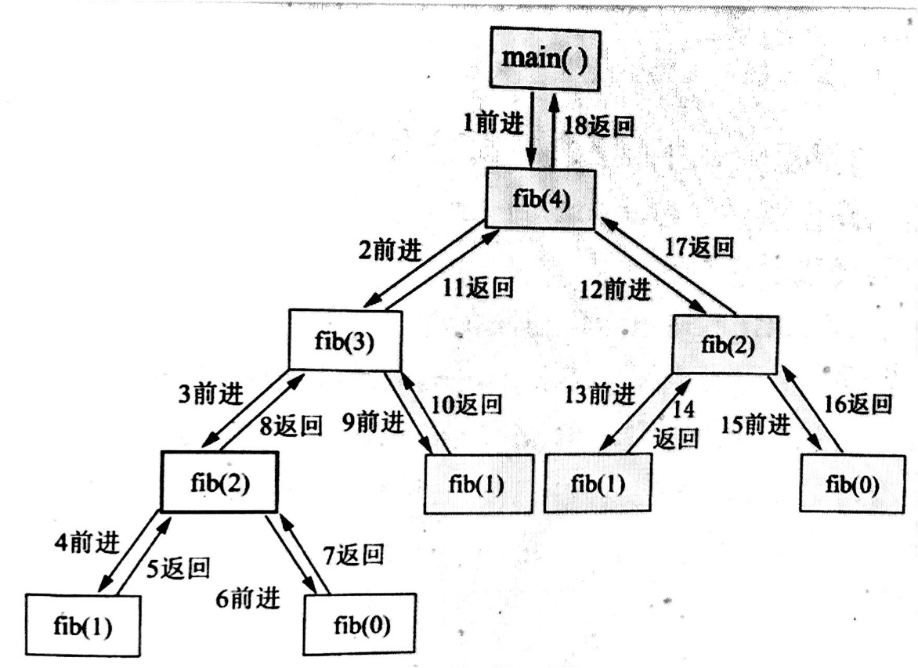
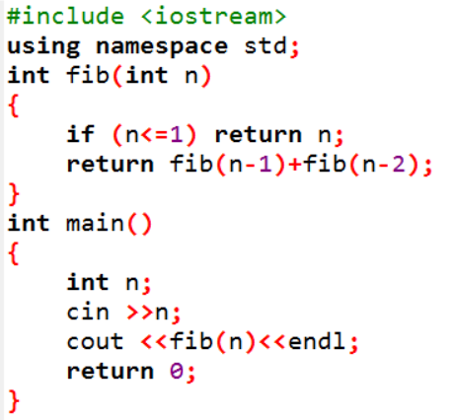
斐波那契数列

Slide 13
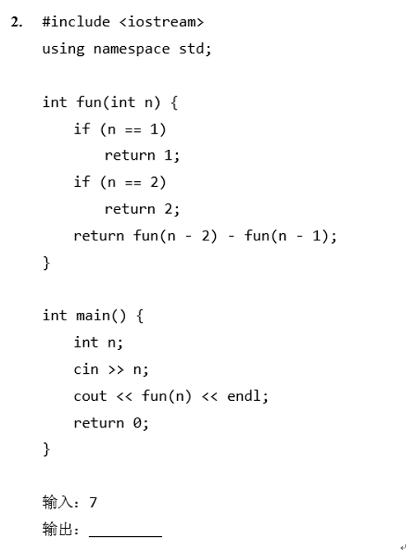
2014年普及组试题

Slide 14
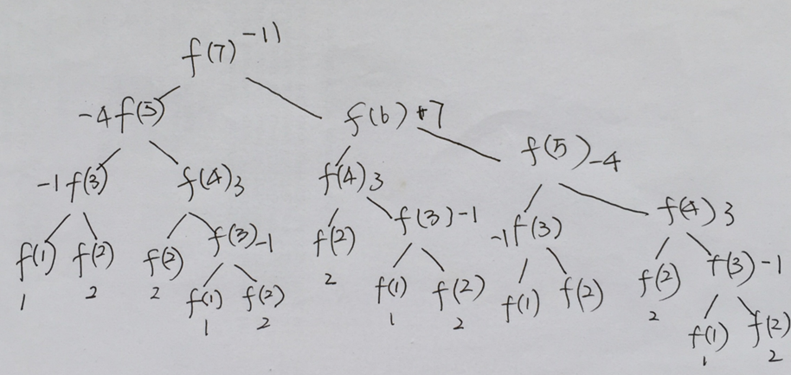
2014年普及组试题

Slide 15
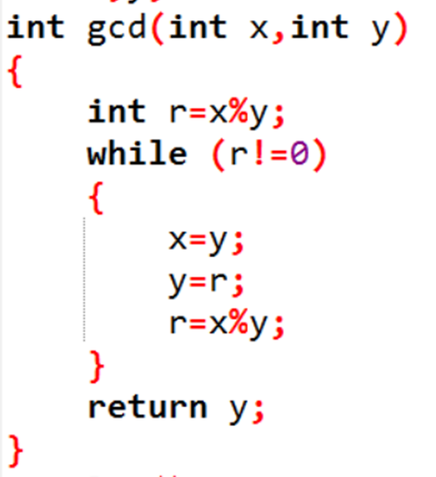
最大公约数

Slide 16
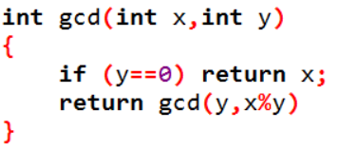
最大公约数
用递归代替循环

Slide 17
二进制法求最大公约数
当a和b均为偶数，gcb(a,b) = 2*gcb(a/2, b/2)
当a为偶数，b为奇数，gcb(a,b) = gcb(a/2, b)
当a为奇数，b为偶数，gcb(a,b) = gcb(a, b/2)
当a和b均为奇数，gcb(a,b) = gcb(b, a-b)
当a<b时，gcb(a,b) = gcb(b, a)
当a=b时，递归结束。
例：
（25，10）
（25，5）
（5，10）
（5，5）

Slide 18
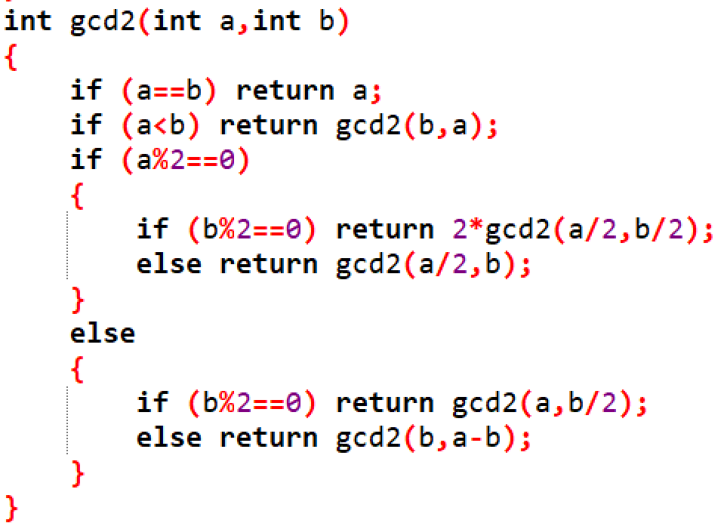
二进制法求最大公约数

Slide 19
第k个数
【描述】
输入一个正整数n，输出从右边数第k个数字。
【输入】
2个整数，分别是n和k。(n<10^9)
【输出】
一个一位数。
【输入样例】
394829 3
【输出样例】
8

Slide 20
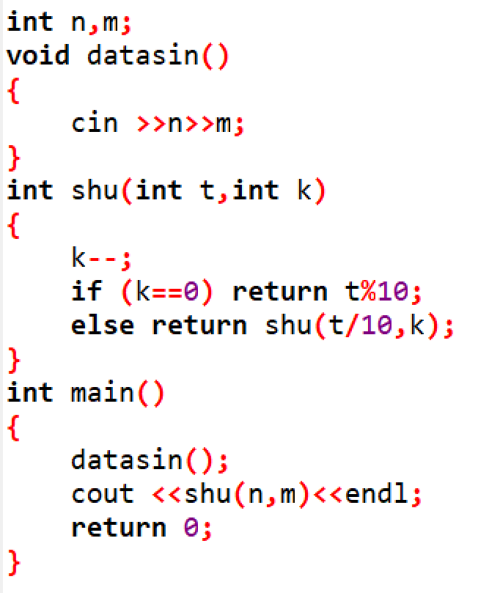
第k个数

